Slide 1
LABjs讲解
李明乐
延时符

Slide 2
这个组件是做什么的？
LABjs本质就是一个动态脚本加载器，目的是为了以浏览器允许的最快速度并行加载所有JavaScript文件，但是如果文件之间有依赖关系，您可以选择确保正确的执行顺序。
我使用它是因为我在做大屏组件的时候，我想做成按照需要的资源进行引用加载，不想让资源的引用都放到index.html的最下边。因此我建立了一个js，里边写需要加载的资源，如果直接往body下边append“script”标签，这时无法保证每个js的依赖关系。因此决定使用这个库来进行资源的加载。
延时符

Slide 3
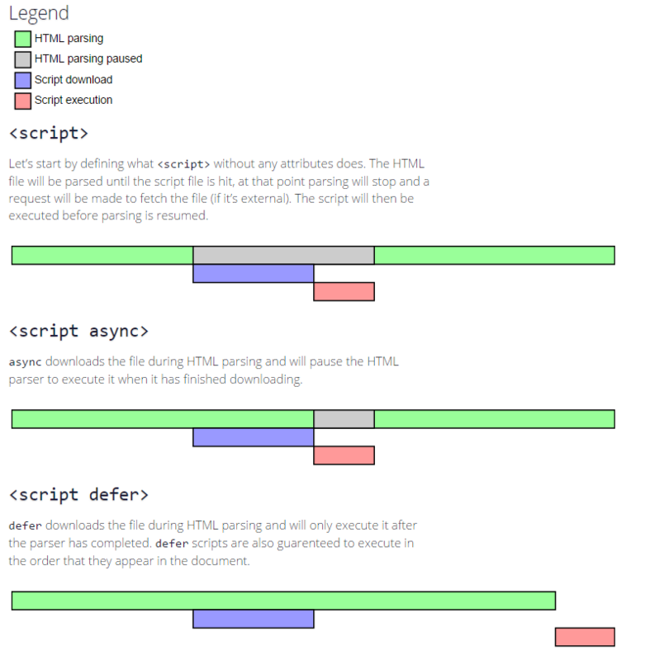
一图了解JS加载
延时符

Slide 4
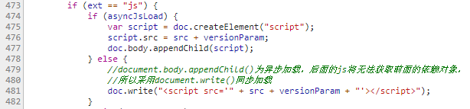
实现js的按照顺序加载方式
在参考地图组做的组件时发现创建组件时也是加载哪些资源就调用公共方法进行加载。
方法如下：
当onload函数执行前执行document.write(),浏览器创建文档流未关闭因此可以直接插入script标签
参考资料：https://www.cnblogs.com/me2o/p/8025236.html
延时符

Slide 5
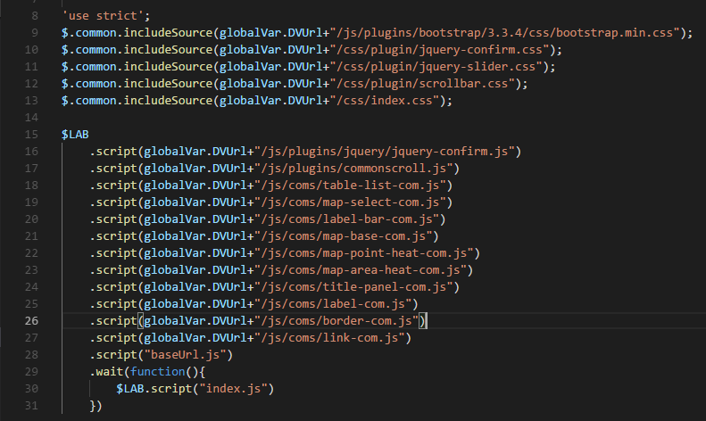
使用方法
使用方法很简单，如图：如果js没有依赖则直接调用script方法，参数为js路径，如果和前边有依赖关系，使用wait方法，参数为回调函数，回调函数里边写，下一步需要加载的资源。
延时符

Slide 6
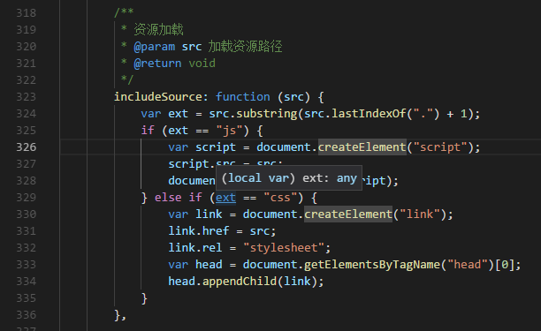
其他加载方式
加载CSS的时候我使用自己写的一个小方法，实现原理就是直接在head中添加link标签
延时符

Slide 7



谢谢
END
延迟符

